Slide 1
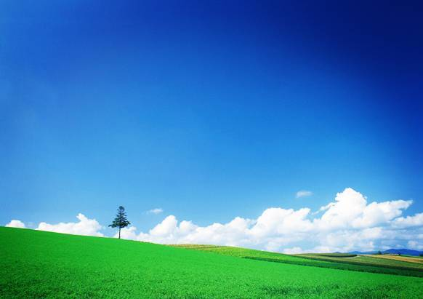
Поль Верлен
Чи гість минулих я століть,
Чи того віку, що прибуде ?-
Але востаннє, добрі люди,
За мене Господа моліть.
П.Верлен

Slide 2
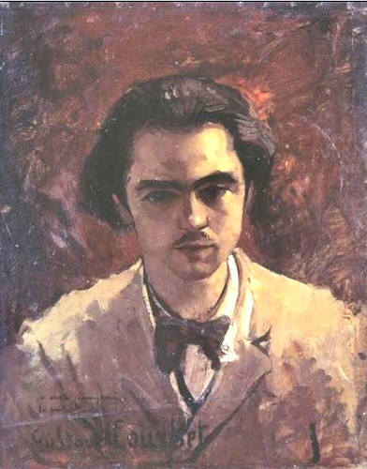
Поль Верлен – видатний французький поет, людина, яка перебувала у вічному пошуку, у душі якої боролися протиріччя, яка страждала, грішила, помилялась, шукала істину, своє місце у житті.

Slide 3
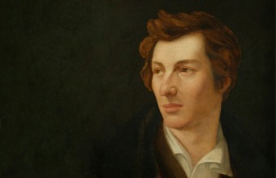
Як сказав німецький поет Генріх Гейне: "Світ розколовся, і тріщина пройшла крізь серце поета". Бо поет — це людина, котра надзвичайно тонко і глибоко відчуває, прагне краси і гармонії — гармонії світу, людських відносин.

Slide 4
Ось чому будь-який відступ від цієї гармонії — зло, фальш, жорстокість, бездуховність — боляче вражають серця митців і народжують вірші. В одних — гнівні та тривожні, з в інших — повні відчаю та туги.

Slide 5
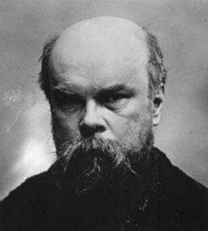
Звернемося до портрета Верлена: "З першого погляду його можна прийняти за сільського чаклуна. Голий, гулястий череп, що виблискує міддю, маленькі косуваті очі блискучі, кирпатий ніс із широкими ніздрями, рідка, жорстка, коротко підстрижена борода...”

Slide 6
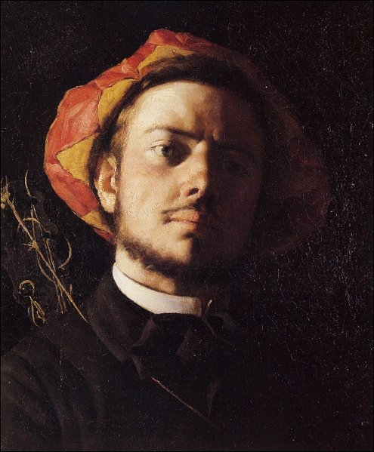
У постаті письменника Анатоль Франс, його сучасник, убачав "найбільш оригінального, грішного, містичного, найбільш натхненного і справжнього серед сучасних поетів".

Slide 7
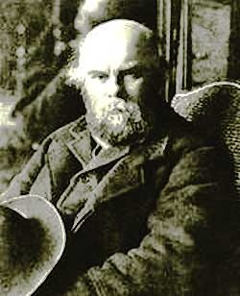
Біографія
Що відомо нам про життя Поля Верлена? Життя П. Верлена було сповнене злетів і падінь, добропорядного існування й ув'язнення, захоплення Паризькою Комуною і пошуками Бога, радощами богеми і безпритульного злидарювання. Пристрасний і неврівноважений, чутливий і надзвичайно емоційний, він постійно шукав себе у суперечностях долі, виливаючи щастя і біль, тугу і самотність у віршах.

Slide 8
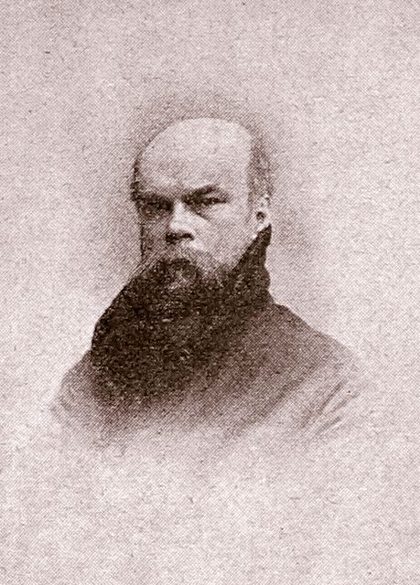
Біографія
Поль Верлен — найпопулярніший і найвідоміший поет символістського періоду світової літератури, людина, яка поєднувала в собі безмежну поетичну обдарованість і слабкість вдачі. Життєвий шлях Поля перетворився на суцільну муку і страждання, причиною яких був сам.

Slide 9
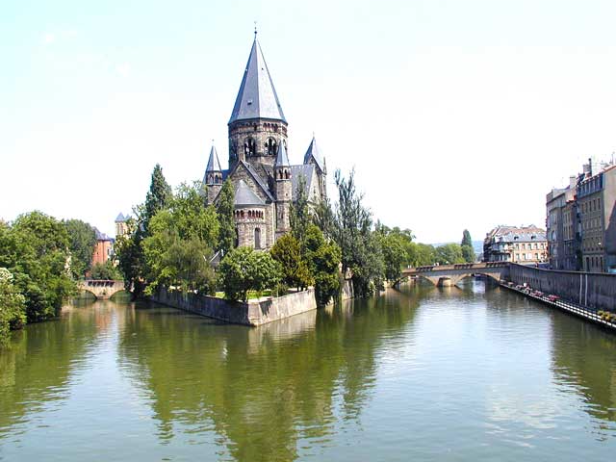
Біографія
Мец
Здавалось, дитинство поета, яке він вважав «веселим», та його молоді роки не пророкували якихось негараздів. Поль Верлен народився 1844 р. у місті Мец, де служив тоді батько малюка, військовий інженер за фахом. Після його відставки родина переїхала до Парижа (1851).

Slide 10
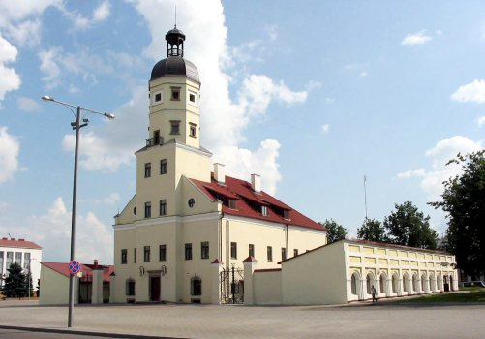
Біографія
Закінчивши ліцей (1862), юнак записався до університету на юридичний факультет, але через байдуже ставлення до професії адвоката його студентське життя було коротким, 1864 р. Верлен вступив на службу до страхового товариства, а потім до мерії одного з паризьких районів і, нарешті, до міської ратуші.

Slide 11

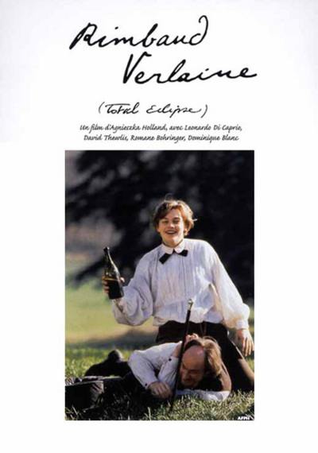
Біографія
Досить рано виявилася його літературна обдарованість - ще 1858 р. він надіслав свою поезію «Смерть» Вікторові Гюго. 1863 р. було надруковано його перший вірш, а протягом другої половини 1860-х років Верлен приєднався до парнасців. Вплив цього угруповання на творчість поета як на рівні світогляду, так І на рівні естетики помітний у його перших збірках — «Сатурнічні поезії» (1866) і «Вишукані свята» (1869).

Slide 12
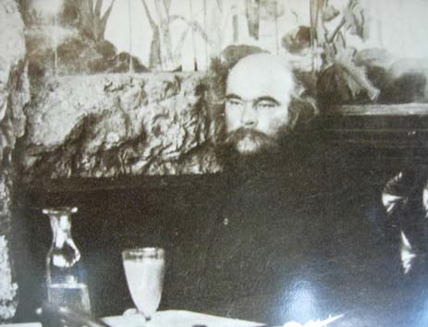
Біографія
Він мав ще одного літературного вчителя - Шарля Бодлера, чиї «Квіти Зла» також великою мірою визначили тематику і загальну песимістичну атмосферу його творчості.
Проте вже в цей час стала очевидною згубна пристрасть Верлена до алкоголю та богемного життя, з якою він так і не зумів упоратись і яка врешті-решт призвела його до падіння.

Slide 13
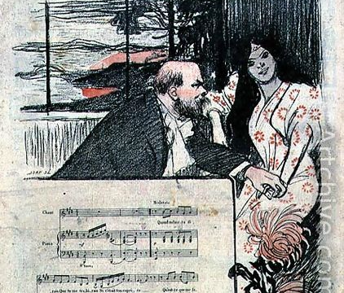
Біографія
На коротку мить Верлен повірив, що знайшов захист від згубного потягу в шлюбі з шістнадцятирічною Матильдою Моте (1870), сподівався, що подружнє життя подарує йому ідилію щастя. Ці настрої знайшли відображення в третій збірці поета «Добра пісня» (1870). Але всі ті сподівання зазнали краху. Франція вступила у ганебну війну з Пруссією. Верлен став свідком облоги Парижа й опинився у таборі прихильників Комуни.

Slide 14
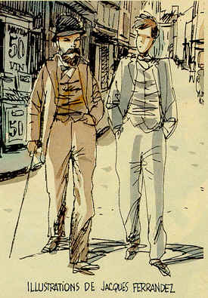
Біографія
У вересні 1871 р. Верлен запросив до себе А.Рембо, що й довершило його занепад. Він втікає з дому, залишивши молоду дружину з немовлям. Обидва поети блукають північною Європою, відвідують спершу Бельгію, потім Англію, знову повертаються до Бельгії. Ця невдала спроба «жити вдвох» закінчується трагедією: у липні 1873 р. під час сварки Верлен, вистріливши з револьвера, поранив Рембо.

Slide 15
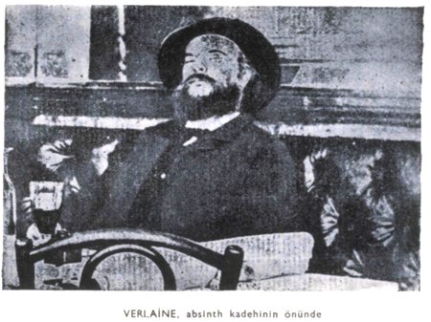
Біографія
За це його було засуджено на два роки. Безперечно, за таких умов про подружнє життя не могло бути й мови, і Матильда розлучається з Полем назавжди. Щоправда, для Верлена це був період не тільки авантюр і пригод, а й час найвищих поетичних досягнень. Саме тоді він створив чи не найкращу збірку поезій «Романси без слів» (1874), але занепад його як людини можна було тільки загальмувати, але не зупинити.

Slide 16
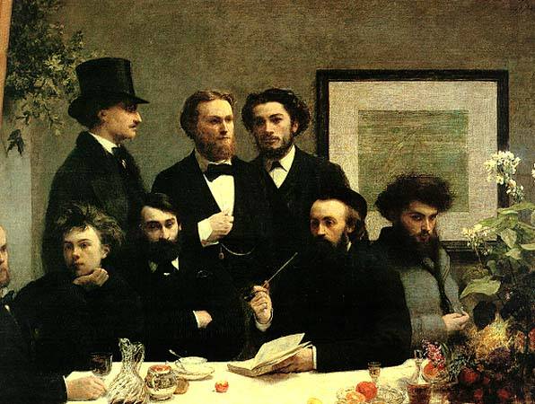
Біографія
Протягом 1880-х років Верлен публікує вірші, в яких побожність і спокута чергуються з богозневагою і блюзнірством. Та й верленівський спосіб життя після звільнення поета з в'язниці навряд чи можна вважати взірцем цнотливості. Він якийсь час вчителював, їздив до Англії, повертався до Парижа, спробував заробляти хліборобством, навіть намагався примиритися з дружиною.

Slide 17
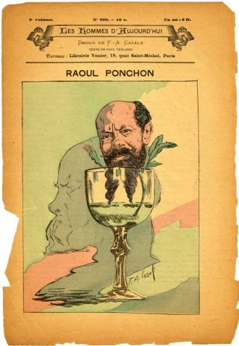
Біографія
Але перешкодою на шляху до порятунку знов ставали алкоголізм, скандали, в'язниці. Верлен злидарює і поступово перетворюється на хворого волоцюгу, який майже постійно змушений перебувати в лікарнях. Навіть пізня слава, яка прийшла до нього, коли він став одним із кумирів нового поетичного покоління, нічим не могла зарадити і зупинити процес занепаду.

Slide 18
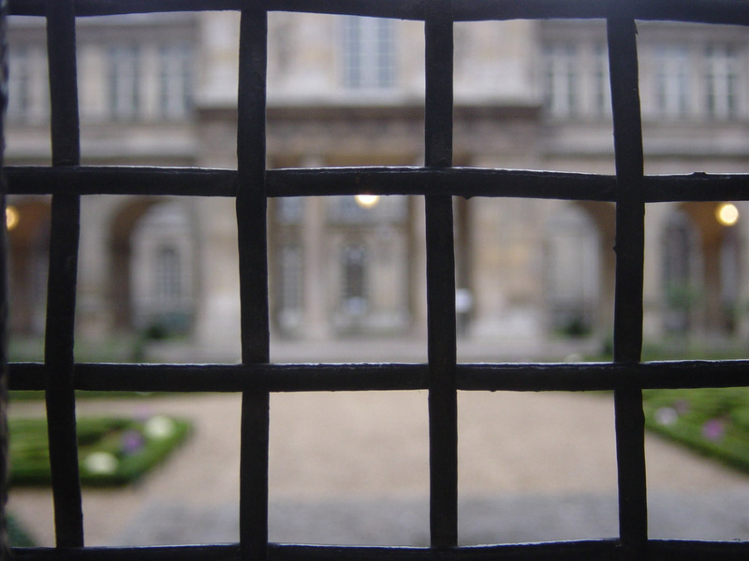
Біографія
На традиційній церемонії обрання «короля поетів» 1891 р. найбільше голосів було подано за П. Верлена. Проте визнання прийшло надто пізно: здоров'я письменника похитнулося. Талановитий поет злидарював і майже постійно змушений був перебувати у лікарнях. Письменник Жуль Ренар зазначав у своєму щоденнику 1892р.: «Від Верлена не лишилося нічого, крім нашого культу Верлена».

Slide 19
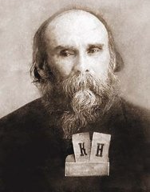
Біографія
Обраний по смерті Леконта де Ліля «князем поетів», немічний і хворий Верлен помер 8 січня 1896 р. у маленькій жалюгідній квартирці.
Він відчував себе поетом. Він і жив, як поет. Кохав, але його надії на щасливе подружнє життя не справдилися. Бився на дуелі і сидів у в'язниці. Визнання метром і захоплення його творами наздогнало вже зневіреного митця.

Slide 20
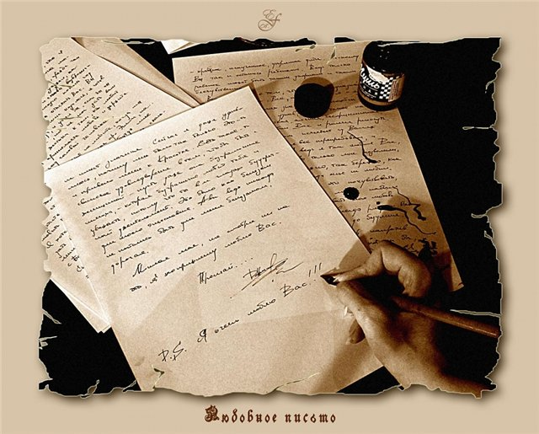
«Поетичне мистецтво»
Прагненням до гармонії, краси, доброти була сповнена душа митця. Давайте звернемося до поезії П. Верлена «Поетичне мистецтво», що ввійшла до збірки «Колись і недавно» і стала програмовим твором поета, відобразивши його естетичні погляди.

Slide 21
«Поетичне мистецтво»
Найперше — музика у слові!
Бери ж із розмірів такий,
Що плине, млистий і легкий,
А не тяжить, немов закови.
Не клопочись добором слів.
Які б в рядку без вад бриніли,
Бо наймиліший спів — сп'янілий:
Він невиразне й точне сплів.

Slide 22
«Поетичне мистецтво»
В нім — любий погляд з-під вуалю,
В нім — золоте тремтіння дня
Й зірок осіння метушня
На небі, скутому печаллю,
Люби відтінок і півтон.
Не барву — барви нам ворожі:
Відтінок лиш єднати може
Сурму і флейту, мрію й сон.

Slide 23
«Поетичне мистецтво»
Винищуй дотепи гризкі ті,
Той ум жорстокий, ниций сміх.
Часник із кухонь тих брудних —
Від нього плач в очах блакиті.
Хребет риториці скрути
Та ще як слід приборкай рими:
Коли не стежити за ними,
Далеко можуть завести.

Slide 24
«Поетичне мистецтво»
Хто риму вигадав зрадливу?
Дикун чи то глухий хлопчак
Скував за шаг цей скарб, що так
Під терпугом бряжчить фальшиво?
Так музики ж всякчас і знов!
Щоб вірш твій завше був крилатий,
Щоб душу поривав — шукати
Нову блакить, нову любов,

Slide 25
«Поетичне мистецтво»
Щоб мчав, де далеч не похмура,
Де чари діє вітерець,
Де пахне м'ята і чебрець...
А решта все — література.

Slide 26
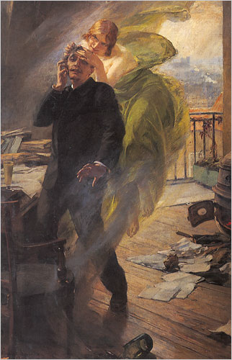
У 1874 році Верлен написав свій знаменитий вірш "Поетичне мистецтво". Проте опублікувати його вдалося лише у листопаді 1882 року. Уперше твір був надрукований у "Парі модерн", а згодом увійшов у поетичну збірку Верлена "Давно і недавно“.

Slide 27
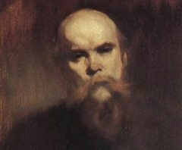
"Поетичне мистецтво" було створено з нагоди 200-річчя виходу в світ однойменного поетичного трактату Ніколя Буало і спрямоване проти його основних положень. "Поетичне мистецтво" Буало, як відомо, було маніфестом класицизму в мистецтві. "Поетичному мистецтву" Верлена судилося стати маніфестом одразу двох модерністських напрямів: символізму та імпресіонізму.

Slide 28
У його вірші йдеться і про символізм (прагнення сягнути інших небес, тобто світу втаємниченого і прекрасного), і про імпресіонізм (тяжіння до передачі "пейзажу душі" — настрою, його найтонших відтінків І нюансів).
Втім, сам Верлен зауважував, що не слід сприймати його вірш як новий догмат, нову естетичну програму.

Slide 29
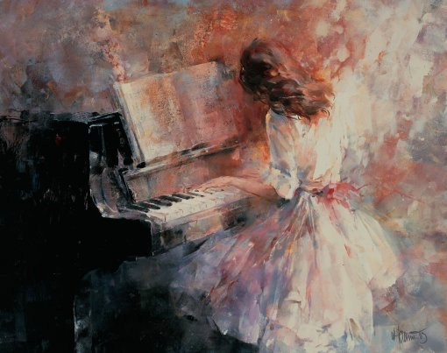
"Не можна розуміти "Поетичне мистецтво" буквально... адже це, врешті-решт, лише пісня, та я й не став би будувати теорій".
Але молоді поети-символісти сприйняли верленівський вірш саме як маніфест нового мистецтва: "Найперше — музика у слові! "

Slide 30
Особливості поетики П.Верлена
1. Модернізм. поет став новатором у поетичному мистецтві. Його поезія відноситься до такого літературного напряму як модернізм.
Що ж таке модернізм? (Модернізм — (від фр. — сучасний, найновіший) — загальна назва літературно-мистецьких тенденцій, що виникли у європейських літературах на межі XIX — XX ст.)

Slide 31
Які загальні риси європейського модернізму?
  особлива увага до внутрішнього світу особистості;
  орієнтація на вічні закони філософії буття і мистецтва;
  надання переваги творчій Інтуїції;
  схильність до містицизму, підсвідомості;
  пошук нових форм у мистецтві;
  прагнення віднайти вічні ідеї, що можуть перетворити світ за законами краси і мистецтва.

Slide 32
2. Сугестивна лірика. Ще одна особливість творчості Верлена — сугестивна лірика (лат. — натяк, навіювання ). Слово у поета діє не стільки своїм прямим значенням, скільки смисловим ореолом, який «навіває» інші настрої. Сугестія наближає Верлена до символістів, бо як такого символу в ліриці його немає.

Slide 33
3. Імпресіонізм і символізм — це течії модернізму. Тому, характеризуючи П. Верлена як модерніста, його сучасник поет-теоретик Банвіль писав йому; «Часом ви, можливо, плаваєте так близько від меж поезії, що ризикуєте потрапити в музику. Хто знає, може, ви й маєте рацію».

Slide 34
4. Мелодійність. Найхарактернішою рисою творів поета є мелодійність, дивовижне поєднання звуків Із почуттями. У своїй поезії П. Верлен наблизився до розуміння душі, яка прагнула гармонії, але не знаходячи її у світі, плакала і страждала, виливаючи весь свій сум у мелодіях ліричних віршів.

Slide 35
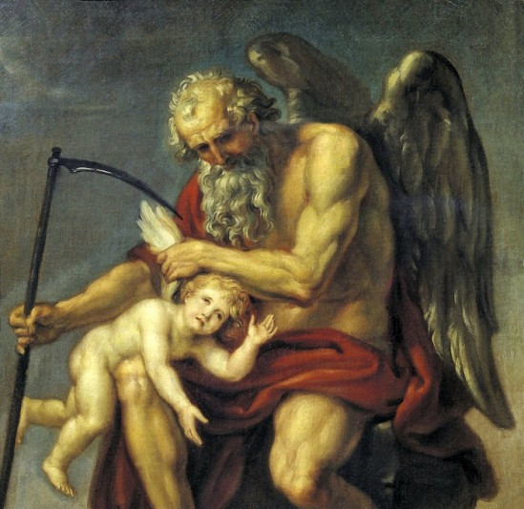
Збірка «Сатурнічні поезії»
Перша збірка Поля Верлена мала назву «Сатурнічні поезії» (1866) . Як же пояснити таку дивну назву книги? Згідно з уявленнями астрологів, Сатурн — похмура, сумна планета, і Верлен зарахував себе до людей, народжених під нею, які не мають щастя в житті.

Slide 36
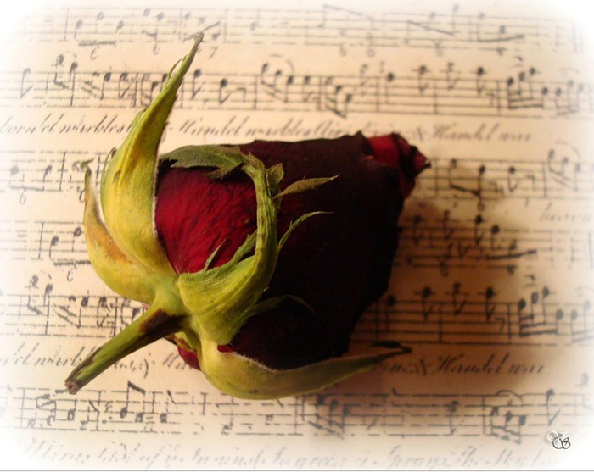
Збірка «Сатурнічні поезії»
В одному із сонетів цієї збірки Поль Верлен писав: «Моя душа народилася для жахливих катастроф». Перший розділ цієї збірки називався «Меланхолія». Причини цього самопочуття поет визначає так:«…втомився... не вірю в Бога... глузую з людей...»

Slide 37
Збірка «Сатурнічні поезії»
Таким чином, меланхолія — і поетичний образ, і власний стан душі поета — визначальна риса його світосприйняття. Можливо, тому Верлен був такий близький і українським поетам, багато з них перекладали його вірші на українську мову.

Slide 38
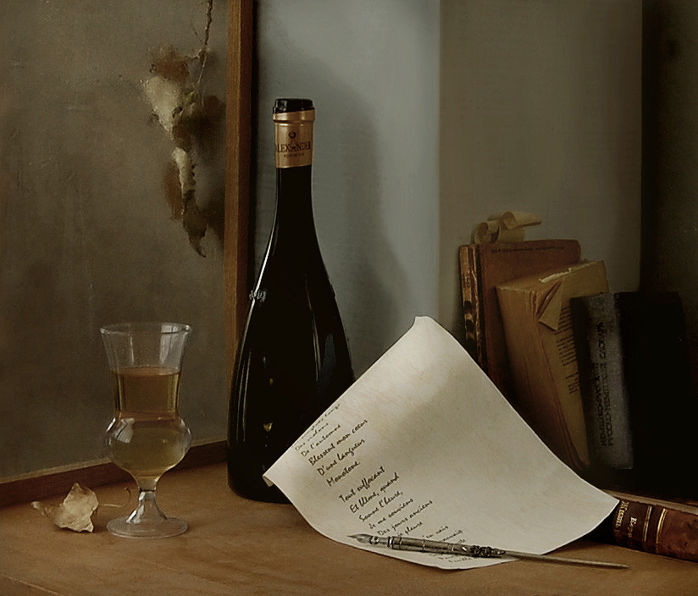
Збірка «Сатурнічні поезії»
Шедевром цієї збірки став вірш “Осіння пісня..” (1866). Вірш увійшов до циклу "Сумні пейзажі". Це дійсно "сумний пейзаж". Одначе, не тільки і не стільки осінній пейзаж, скільки пейзаж душі.

Slide 39
“Осіння пісня”
Неголосні
Млосні пісні
Струн осінніх
Серце тобі
Топлять в журбі,
В голосіннях.
Блідну, коли
Чую з імли
Б'є годинник:
Линуть думки
В давні роки
Мрій дитинних.
Вийду надвір -
Вихровий вир
В полі млистім
Крутить, жене.
Носить мене
З жовклим листям.

Slide 40
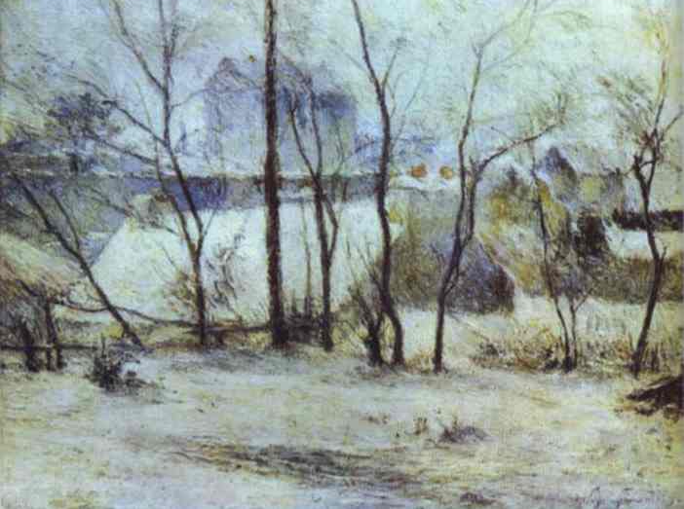
Збірка «Сатурнічні поезії»
Чи є "Осіння пісня" зразком традиційної пейзажної лірики? Навряд чи. Так, ознаки пейзажної лірики — скажімо, ліс і сутінки, вітер і листя, захід сонця і дощ, — майже ніколи не цікавили поета заради них самих. Всі вони у поезіях Верлена виконують роль метафор чи символів.

Slide 41
Збірка «Сатурнічні поезії»
Наприклад, осінь є метафорою утоми, старіння, смерті, що наближається; вітер символізує всесильний Рок; ліс — це матеріалізовані думки про минуле, мрії й розчарування; сутінки — образ хиткості буття; сніжні рівнини — туга.

Slide 42
«Мудрість»
Серед поетичних збірок особливе місце посідає «Мудрість», вирізняючись милозвучністю, єдністю тональності й новим світовідчуттям. Поет поглянув на світ очима Каспара Гаузера — це реальний персонаж, шістнадцятирічний підліток, якого багато років тримали ув'язненим у підземеллі.

Slide 43
Хлопець зріс розумово й фізично відсталим: погано розмовляв, майже не орієнтувався у просторі, нічого не знав про світ і людей. У 1828 році у Нюрнберзі його покинули на вулиці, а через п'ять років, коли спробували розслідувати його справу, нещасного юнака підступно вбили кинджалом.

Slide 44
Верлен ототожнив себе з цією загадковою і сумною постаттю, яка не знала, що у світі важливіше і цікавіше — сонячне проміння, жебоніння струмка, собака, що біжить, чи відчуття голоду, біль у ногах. Каспар Гаузер відчував усе разом — найзіркішими очима, найгострішим слухом, найчутливішою шкірою.

Slide 45
Це властиво і поезії Верлена. Поет стверджував єдність, поліфонічність сприйняття світу, обравши об'єктом поезії миттєве переживання – це провідні мотиви верленівських поезій:

Slide 46
«Сентиментальна прогулянка»
Захід дотлівав, багряніли хмари, Вітер колихав білі ненюфари,
Квіти колихав між очеретів,
Над сумним ставком тихо шарудів.
Я бродив один із жалем кривавим, Між похилих верб понад сонним ставом,
Де густий туман уставав з низів, Де, мов великан, привид чийсь сизів.

Slide 47
«Сентиментальна прогулянка»
Це — перша половина поезії Верлена «Сентиментальна прогулянка» . Поет часто обирав теми і назви з класичного репертуару. Чимало «Сентиментальних прогулянок» здійснили англійські й французькі романтики під впливом «Сентиментальної подорожі» Лоренса Стерна.

Slide 48
«Сентиментальна прогулянка»
Складається враження, що кожен рядок першої строфи віддзеркалюється у відповідному рядку другої строфи: багряні хмари неба освітлюють кривавим жалем душу героя; очерети віддзеркалюються в озері, звідки підіймається густий туман; з туману вітер постає привидом-великаном...

Slide 49
«Так тихо серце плаче»
Серед віршів поля Верлена найбільш відомою українсько­му читачеві є поезія «Так тихо серце плаче» у блискучому пе рекладі Максима Рильського. Поезія розпочинається епіграфом — рядком з вірша Рембо, дослівний переклад якого: «Ніжно дощить над містом» .

Slide 50
Верлен, як і Бодлер, — дитя міста.
Верлен першим створив урбаністичні вірші, індустріальний пейзаж. Поет виписує його з реалістичною точністю в деталях життя великого міста й передмість, фабрик і пароплавів, вокзалів і залізниць.

Slide 51
Висновки
Хто ж такий П, Верлен?
Він повів за собою не тільки покоління французьких символістів. Його творчістю захоплювались і відчували на собі його вплив Р. М. Рільке та О. Блок, Гарсіа Лорка та Б. Пастернак, А. Ахматова та П. Тичина, Л. Костенко.

Slide 52
Висновки
Тож нехай і у ваших душах назавжди залишиться П.Верлен, його прагнення красою змінити світ.

Slide 53
«Зелень»
От листя, от квітки, а от плоди на гіллі,
І серце - все для вас, кожнісінький удар.
Хай пощадять його тендітні руки білі,
Нехай потішить вас маленький скромний дар.
Я щойно з вулиці, окроплений росою,
І вітер вранішній чоло перестудив.
Дозвольте ж, біля вас я поживу красою,
Помрію, втомлений, про суще диво з див.
Дозвольте до грудей припасти головою,
У ній, цілованій, — все обертом дзвенить.
Був добрий шторм, та я сп'янілу заспокою,
Я задрімаю, й ви спочиньте хоч на мить.

